Slide 1
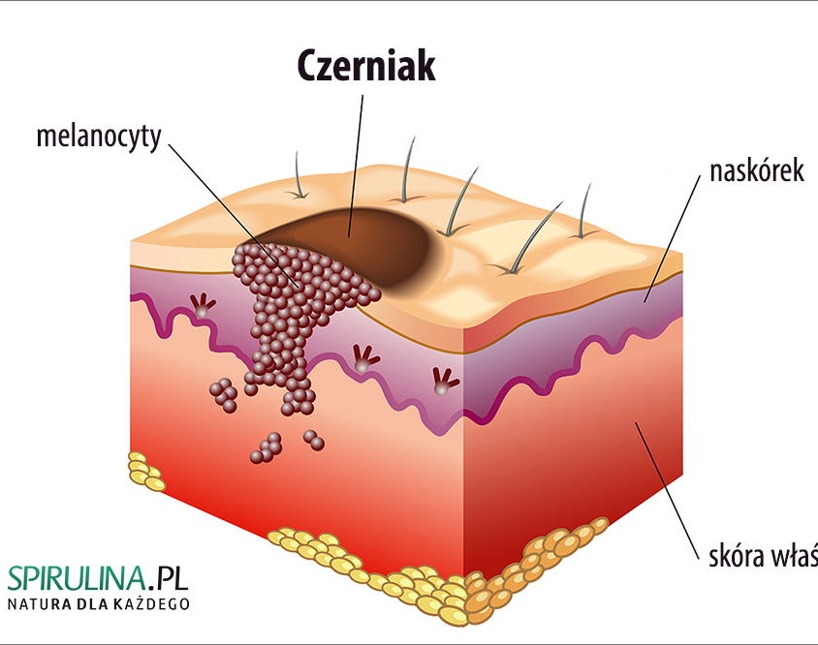
CZERNIAK
Jak się przed nim chronić?

Slide 2
Definicja i przyczyny
Czerniak to złośliwy nowotwór skóry wywodzący się z neuroektodermalnych komórek melanocytarnych. Mogą pojawiać się rodzinnie, zaś największym czynnikiem ryzyka ich rozwoju jest nadmierna ekspozycja skóry na promieniowanie UV – zarówno sztuczne (solarium, łóżka opalające), jak i naturalne (długie przebywanie na pełnym słońcu bez ochrony ciała). Nieleczony czerniak wykazuje bardzo wysoką śmiertelność.

Slide 3
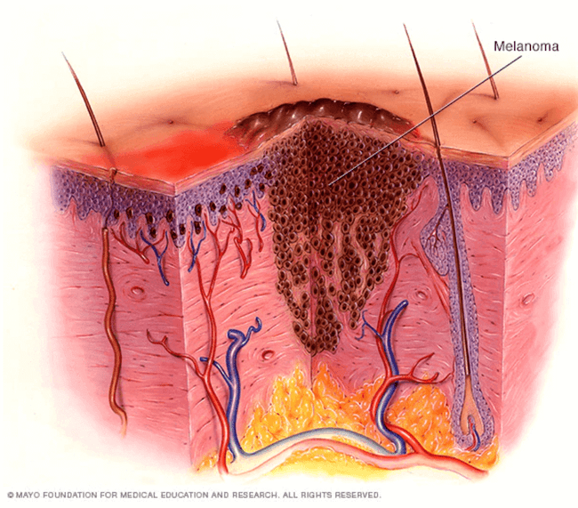
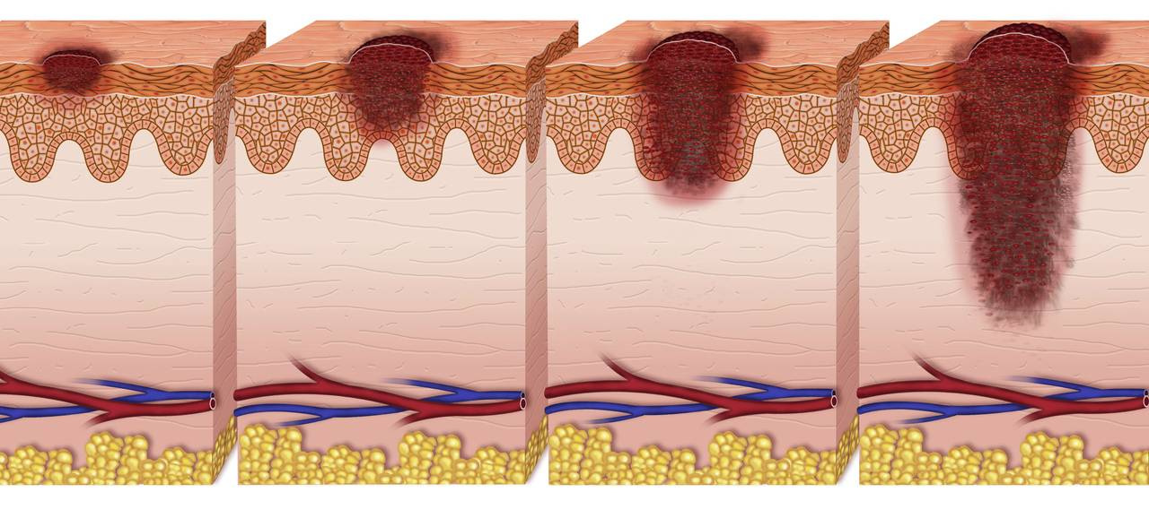

Slide 4
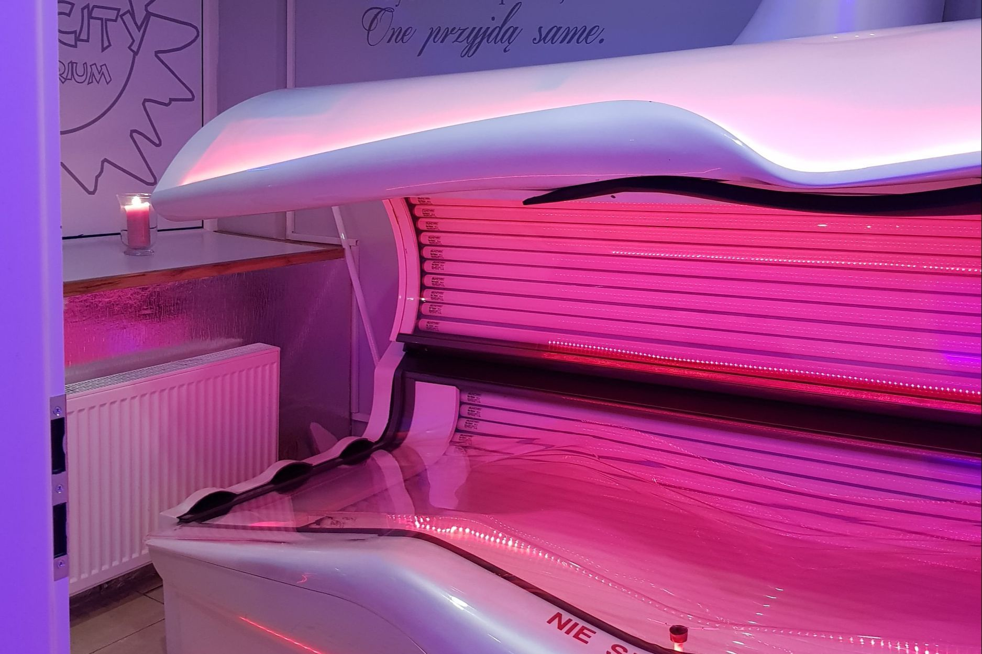
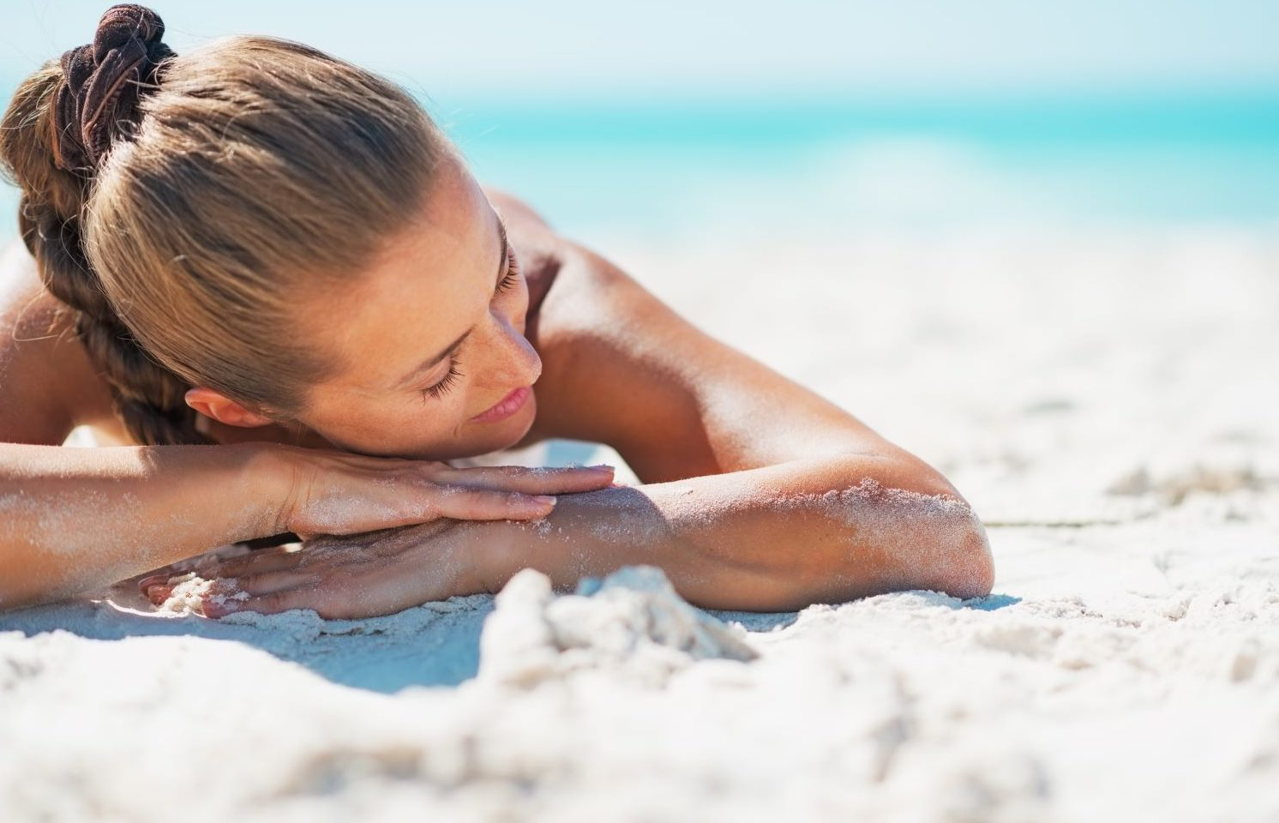


Slide 5
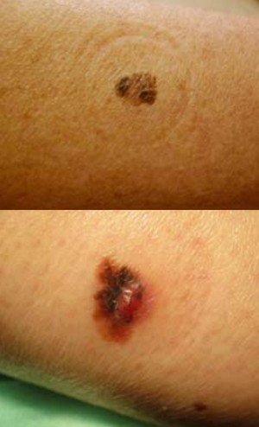
Wygląd i objawy
Obraz kliniczny czerniaków opisuje się systemem ABCDE:
A – asymetria: zmiana skórna posiada nierówny kształt;
B – brzegi: są postrzępione;

Slide 6
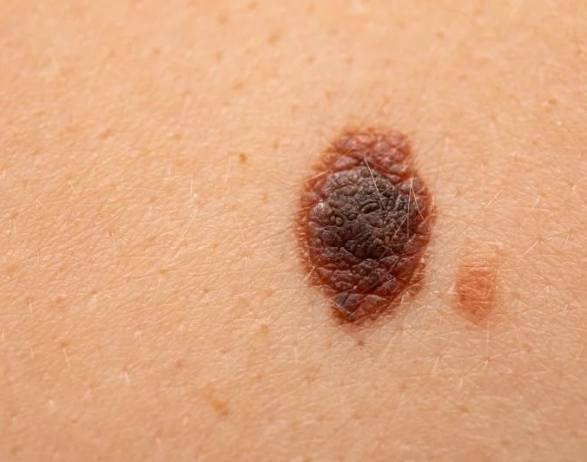
C – kolor: różnorodny, od jasnobrązowego po czarny, zwykle z nierównomiernym rozkładem barwnika;
D – średnica: większa niż 5 mm lub szybko powiększająca się;
E – uwypuklenie powierzchni ponad poziom skóry.

Slide 7
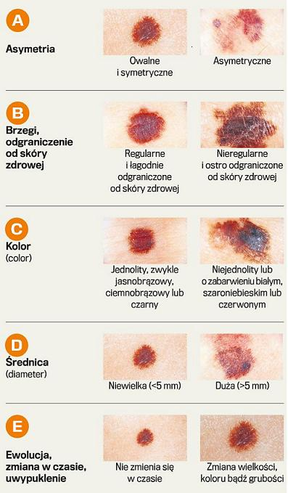

Slide 8
Leczenie czerniaka
Podstawą skutecznego leczenia czerniaka jest wczesne rozpoznanie raka i chirurgiczne usunięcie zmiany skórnej z zachowaniem marginesu zdrowych tkanek. Przy czerniakach bardzo często obserwuje się zmiany w regionalnych węzłach chłonnych, więc jeśli jest to konieczne, wykonuje się także limfadenektomię. Jako leczenie uzupełniające najczęściej stosuje się chemioterapię lub immunoterapię, rzadziej zaś radioterapię.

Slide 9
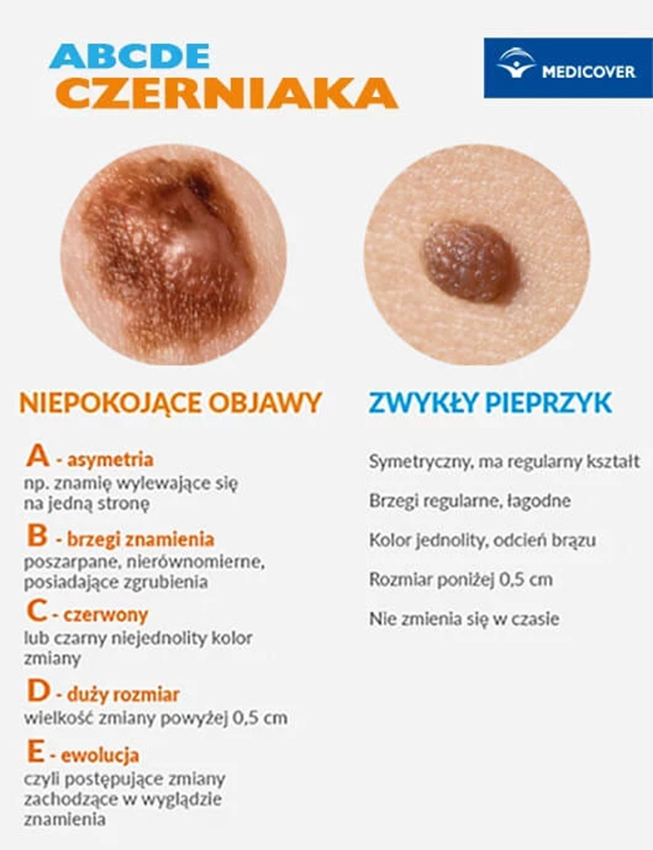

Slide 10
Zapobieganie chorobie
Każdy z nas może zmniejszyć ryzyko zachorowania na czerniaka przestrzegając kilku prostych zasad korzystania ze słońca:
należy unikać słońca w godzinach południowych (od ok. 10.00 do ok. 15.00), a w słoneczne dni szukać cienia,
przed słońcem powinniśmy chronić się odpowiednim ubraniem i nakryciem głowy,
należy stosować kremy z odpowiednimi filtrami UVA i UVB,

Slide 11
dzieci poniżej 1. roku życia nie powinny być wystawiane na bezpośrednie działanie słońca, a starsze wymagają większej niż dorośli ochrony przed słońcem,
niektóre leki mogą powodować oparzenia lub przebarwienia po kontakcie ze słońcem,
wskazane są również okresowe, kontrole dermatoskopowe znamion u dermatologa.

Slide 12



Slide 13

Dziękuję za uwagę!

